Slide 1
Escuela Normal de Educación Preescolar
CICLO ESCOLAR 2021-2022
Curso: Aprendizaje en el servicio.
Profa. Elizabeth Guadalupe Ramos Suárez.
Alumna: Corina Beltrán García N.L.1
Competencias de la unidad:
Utiliza metodologías pertinentes y actualizadas para promover el aprendizaje de sus alumnos en los diferentes campos, áreas y ámbitos que propone el currículum, considerando los contextos y su desarrollo.
Incorpora recursos y medios didácticos idóneos para favorecer el aprendizaje de acuerdo con el conocimiento de los procesos de desarrollo cognitivo y socioemocional de los alumnos.
Emplea los medios tecnológicos y las fuentes de información científica disponibles para mantenerse actualizado respecto a los diversos campos de conocimiento que intervienen en su trabajo docente.
Evalúa el aprendizaje de sus alumnos mediante la aplicación de distintas teorías, métodos e instrumentos considerando las áreas, campos, ámbitos de conocimiento, así como los saberes correspondientes al grado y nivel educativo.
Elabora propuestas para mejorar los resultados de su enseñanza y los aprendizajes de sus alumnos.
4° “A”
NOTAS CIENTÍFICAS PRIMERA SEMANA.
Saltillo, Coahuila a 30 de agosto del 2021

Slide 2
Acuerdos de convivencia:
Principios que se impone o se adoptan para dirigir la conducta o la correcta realización de una acción o el correcto desarrollo de una actividad.
Explicación para niños:
Son algunas cosas que debemos de seguir para poder convivir de mejor manera en algún sitio.

Slide 3
EL CORONAVIRUS
Teoría
Es un grupo de virus que pueden hacer que las personas se sientan enfermas. Los virus son unos organismos tan pequeñitos que no los puedes ver, solo se logran ver con unos lentes muy especiales para mirar cosas diminutas. Como son tan pequeños, pueden entrar fácilmente en el cuerpo y pueden hacer que las personas se sientan enfermas.

Slide 4
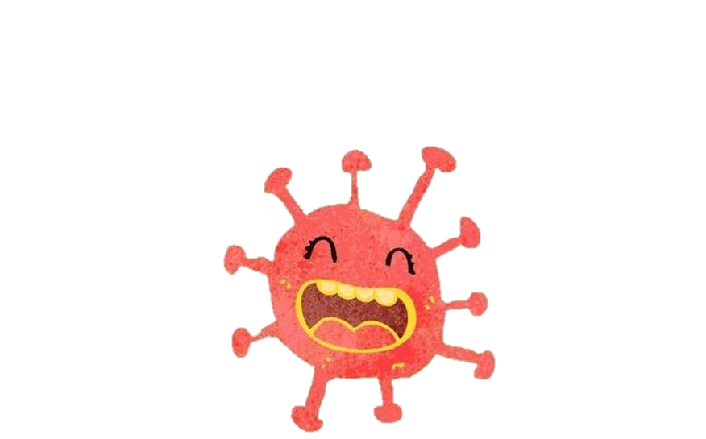
EL CORONAVIRUS
Explicación a niños:
Los coronavirus son un tipo de virus que los llamaron así porque parecieran que tienen coronas. Hace muchos años que existen los coronavirus, pero hace poco tiempo apareció un nuevo miembro en la familia coronavirus que se llama “coronavirus 2019” ¡y que nadie conocía! Así que estamos aprendiendo cómo viaja entre las personas y qué es lo que hace dentro de los cuerpos para que nos sintamos enfermos.

Slide 5
Emociones:
Todas las emociones son impulsos para actuar, planes instantáneos para enfrentarnos a la vida que la evolución nos ha inculcado. Impulsos arraigados que nos llevan a actuar. Daniel Goleman (1995)
EXPLICACIÓN A LOS NIÑOS:
Las emociones son sentimientos, es lo que sentimos ante diferentes situaciones, buenas o malas y nos ayudan a comunicarnos con los demás.

Slide 6
Referencias:
Fondo de las Naciones Unidas (UNICEF), (2020). CORONA-VIRUS-19. Ciudad de Panamá.
Goleman, D. (1995). La inteligencia emocional. Editorial Vergara.

